Slide 1
Meeting 04.03.2025

Slide 2
Fortschritt
Mehr Daten + Auswertung
Kontroll-Experiment Gruppen Kalibrierung

Slide 3
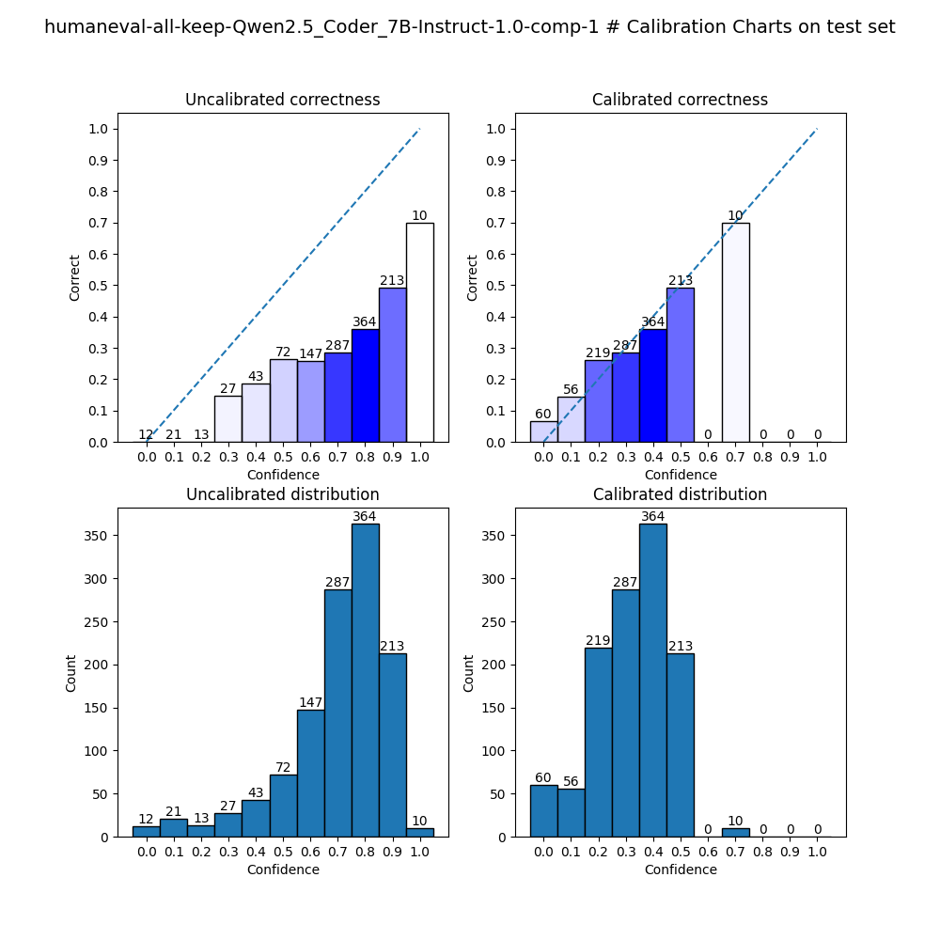
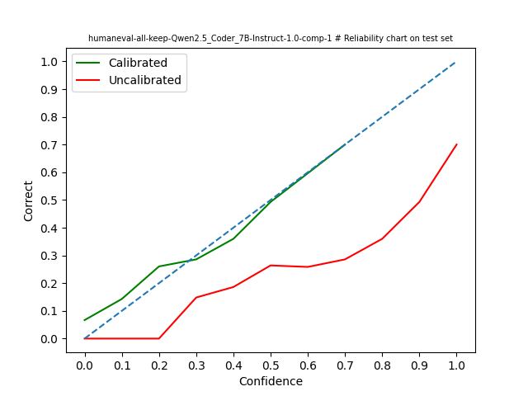
Ergebnisse – Histogramm binning All
Score | Uncalib | Calib | Diff
ECE | 0.38 | 0.03 | -0.35
ASCE | 0.15 | 0.00 | -0.15
MSE | 0.36 | 0.21 | -0.15

Slide 4
Gruppen
Import
Prompt länger als 500
Enthält Beispiele
Hat Funktion mehr als drei Eingabevariablen
Gibt Funktion etwas zurück

Slide 5
Deltas
0.09 (Import)
-0.04 (Prompt > 500)
0.15 (Examples)
-0.09 (> 3 Eingabevariablen)
0.23(Return)

Slide 6



Scores

Slide 7
Probleme/Fragen

Slide 8
Nächste Schritte
Multicalibration umsetzen
Completions für andere Modelle erstellen lassen

